Slide 1
Geografická báza údajov 2
Cvičenie 3
Náplň:
Priestorové funkcie
Mgr. Vladimír Pelech, PhD.

Slide 2
Opakovanie z minulého Cvičenia
Čo je nutnou podmienkou importu priestorových údajov do databázy?
Aké spôsoby importu priestorových dát do databázy poznáte?
Aké nastavenia je potrebné definovať pri importe priestorových dát?

Slide 3
Priestorové funkcie
Paleta priestorových funkcií sa medzi verziami postgisu môže líšiť.
Primárnym vstupným parametrom priestorových funkcií je stĺpec obsahujúci geometriu.
Priestorové funkcie je možné nájsť na stránkach postgisu:
https://postgis.net/docs/reference.html#Geometry_Constructors
Každá funkcia má svoju vlastnú stránku s popisom a ukážkami.

Slide 4
Priestorové funkcie – Súradnicový systém
Na určenie PostGIS verzie postgis_version().
Pozn.: Ak bude niekde parametrom stĺpec obsahujúci geometriu, tak bude uvedené len geom. Ide o štandardne používaný názov pre stĺpec s geometriou.
SRID – Spatial Reference System Identifier
Na určenie súradnicového systému ST_SRID(geom).
SELECT DISTINCT ST_SRID(geom) FROM kraje;

Slide 5
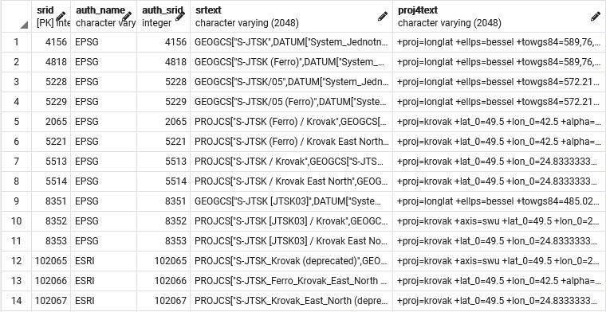
Priestorové funkcie – Súradnicový systém
Definície súradnicových systémov je možné nájsť v tabuľke spatial_ref_sys
SELECT * FROM spatial_ref_sys WHERE srtext LIKE '%JTSK%'; --ukážka SS s JTSK

Slide 6
Priestorové funkcie – Súradnicový systém
Na priradenie súradnicového systému ST_SetSRID(geom, integer SRID), ak systém nebol definovaný, alebo ho je potrebné zmeniť.
Na transformáciu súradnicového systému ST_Transform(geom, integer SRID). Okrem SRID-u je možné použiť aj zápis pomocou PROJ.4 knižnice. Pri použití v rámci dopytu SELECT nedôjde k zmene v dátach, iba k zmene zobrazenia v okne Geometry Viewer.
Pozn. Príslušný SRID je možné voliť iba vtedy, ak existuje jeho záznam v tabuľke spatial_ref_sys. Vo verzii PostGIS 3.1 8500 súradnicových systémov.

Slide 7
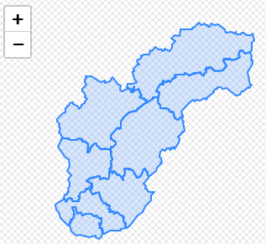
Priestorové funkcie – Súradnicový systém
Zobrazenie krajov Slovenska v malajzijskom súradnicovom systéme, SRID=3376. Pôvodná tabuľka je však stále v 5514!!!
SELECT ST_TRANSFORM (geom,3376) FROM kraje;

Slide 8
Zmena súradnicového systému
Existuje viacero spôsobov. Jeden z nich je použitie dopytu ALTER TABLE:
ALTER TABLE názov_schémy.názov_tabuľky
ALTER COLUMN stĺpec s geometriou
TYPE Geometry(typ_geometrie, požadovaný SRID)
USING ST_Transform(stĺpec s geometriou, požadovaný SRID);

Slide 9
Zmena súradnicového systému - Ukážka
SELECT ST_SRID(geom) FROM kraje; → 5514
ALTER TABLE kraje ALTER COLUMN geom TYPE Geometry(Multipolygon, 4326) USING ST_Transform(geom, 4326);
SELECT ST_SRID(geom) FROM kraje; → 4326

Slide 10
Dimenzie-Rozmery
Postgis umožňuje prácu s niekoľkými rozmermi:
2 rozmery – (x, y)
3 rozmery:
(x, y, z)
2D s rozmerom M (x, y, m)
4 rozmery - 3D s rozmerom M (x, y, z, m)
Rozmer M predstavuje dodatočnú informáciu pre objekt. Najčastejšie ide o čas alebo vzdialenosť. Napr. M rozmer môže predstavovať čas odovzdania zásielky na danej adrese, alebo vzdialenosť bodu od začiatku prejdenej trasy.

Slide 11
Určenie Typu geometrie
ST_GeometryType (geom) – vráti typ geometrie vo forme reťazca
Možnosti sú:
POINT, POINT Z, POINT ZM
LINESTRING
POLYGON,
MULTIPOINT, MULTIPOINT Z,
MULTILINESTRING
MULTIPOLYGON
GEOMETRYCOLLECTION
A ďalšie na stránke postgis...

Slide 12
Vytvorenie geometrie
ST_MakePoint (float x, float y[, float z, float m]) – ako parametre sa zadávajú súradnice bodu. Ak je požiadavka na vytvorenie bodu s viac ako dvoma rozmermi, tak je ich potrebné uviesť. Možné nahradiť za ST_Point(rovnaké parametre)
ST_MakeLine (geom 1, geom2) alebo (pole geometrií) alebo (množina geometrií):
1. variant umožňuje vytvorenie z dvojice bodov alebo z dvojice línií
2. umožňuje použitie poľa geometrií, čiže spojenie viac ako 2 geometrií podľa poradia v poli

Slide 13
Vytvorenie geometrie - ukážky
SELECT ST_MakePoint (4,5) UNION SELECT ST_MakePoint (5,5);
SELECT ST_MakeLine (ST_MakePoint (4,5),ST_MakePoint (5,5));

Slide 14
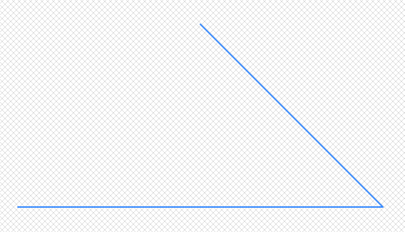
Vytvorenie geometrie - ukážky
SELECT ST_MakeLine (ARRAY [ST_MakePoint (4,5), 'Linestring (5 5, 4.5 5.5)'::geometry]);
[ ] – hranaté zátvorky sa na SK klávesnici zadávajú ako pravý alt + f alebo g

Slide 15
Vytvorenie geometrie
ST_Polygon (geometria typu linestring, SRID)- vytvorí polygón v danom súradnicovom systéme. Nie je však možné vytvoriť polygón s tzv. dierou.
Pozn.: Línia musí byť uzavretá, čiže prvý a posledný bod sa musia zhodovať.
ST_MakePolygon(geometria typu linestring) alebo (geometria typu linestring vonkajšia, geometria typu linestring vnútorná) – použitie druhého variantu umožňuje tvoriť aj polygóny s tzv. dierou. Nevýhodou je nemožnosť definovať SRID, čo znamená dodatočné použitie funkcie ST_SetSRID().

Slide 16
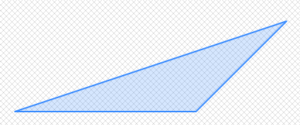
Vytvorenie geometrie - Ukážka
SELECT ST_Polygon ('LineString( 4 5, 5 5, 5.5 5.5, 4 5)'::geometry,5514);

Slide 17
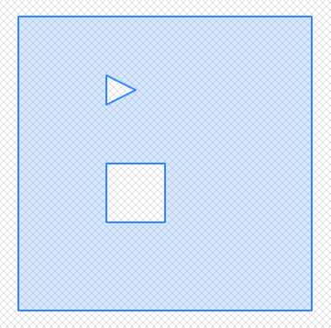
Vytvorenie geometrie - Ukážka
SELECT ST_MakePolygon ('LineString( 0 0, 0 10, 10 10, 10 0, 0 0)'::geometry,
ARRAY ['LineString( 3 3, 3 5, 5 5, 5 3, 3 3)'::geometry,
'LineString( 3 7, 3 8, 4 7.5, 3 7)'::geometry]);

Slide 18
Zobrazenie geometrie ako text
ST_AsText(geom) alebo (geom, počet desatinných miest) – vráti geometriu zapísanú vo formáte WKT bez uvedenia SS.
Uplatnená na predchádzajúci dopyt:

Slide 19
Vytvorenie geometrie z textu
ST_GeometryFromText (text WKT) alebo (text WKT, integer SRID)- podľa zadaných parametrov vytvorí príslušnú geometriu bez SS, alebo v zadanom SS. Geometria sa zadáva vo formáte WKT (Well-known text – formát definovaný konzorciom OGC). Uvedená funkcia je ekvivalentná s funkciou ST_GeomFromText(), vo funkcionalite aj v parametroch.
Zopár ukážok formátu WKT:
http://docs.openlinksw.com/virtuoso/sqlrefgeospatial7enchance/

Slide 20
Vytvorenie geometrie z textu
ST_PointFromText, ST_LineFromText, ST, ST_PolygonFromText, ST_GeomCollFromText – fungujú na tom istom princípe, ako ST_GeomFromText(). Ich funkcionalita je však obmedzená na príslušný typ geometrie.
ST_MPointFromText, ST_MLineFromText, ST, ST_MPolyFromText– platí to, čo vyššie, vytvárajú však multiobjekty daného typu geometrie.
ST_AsEWKT (geom)- vráti SRID SS spolu so zápisom geometrie vo formáte WKT. SRID vráti iba v prípade, ak je pre danú geometriu uvedený.

Slide 21
Špecifické Funkcie pre Typ geometrie - Bod
Niektoré priestorové funkcie pracujú iba so špecifickým typom geometrie.
ST_X (geom), ST_Y(geom), ST_Z (geom), ST_M(geom) – určenie hodnoty príslušnej súradnice
SELECT ST_X (geom), ST_Y (geom), ST_Z (geom) FROM ST_MakePoint(10,7) as geom;

Slide 22
Špecifické Funkcie pre Typy geometrie - Línia
ST_Length(geom) – výpočet dĺžky línie, jednotky podľa SS
ST_StartPoint(geom) a ST_EndPoint (geom)- vracajú geometriu prvého alebo posledného bodu na línii, v prípade jeho existencie. Pozor na Multilinestrings.
SELECT ST_AsText (ST_StartPoint(geom)), ST_AsText (ST_EndPoint(geom)), ST_Length(geom) FROM ST_MakeLine('Point(0 1)'::geometry, 'Point(2 2)'::geometry) as geom;

Slide 23
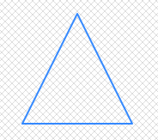
Špecifické Funkcie pre Typy geometrie - Línia
ST_IsClosed(geom) – vráti boolean hodnotu True, ak sa posledný a prvý bod línie zhoduje
ST_IsRing (geom) - vráti boolean hodnotu True, ak sa posledný a prvý bod línie zhoduje a zároveň geometria nemá prienik sama so sebou.
SELECT ST_IsClosed (ST_GeomFromText ('LINESTRING(1 1,2 1,1.5 2,1 1 )' ));
→True

Slide 24
Špecifické Funkcie pre Typy geometrie - Línia
ST_NumPoints (geom) – vráti počet bodov na línii
ST_PointN (geom, integer n) – vráti geometriu n-tého bodu na línii

Slide 25
Špecifické Funkcie pre Typy geometrie - Polygón
ST_Area (geom) alebo (geog, boolean) – vráti plochu polygónu, ak bude použitý boolean parameter, tak pre výpočet bude použitý sféroid.
ST_Perimeter (geom) alebo (geog, boolean) – vráti obvod polygónu, parametre ako vyššie
ST_NRings (geom) – vráti počet okrajov, vnútorných aj vonkajších, za polygón, pod vnútorným okrajom sa rozumie tzv. diera
ST_NumInteriorRings (geom) – vráti počet vnútorných okrajov v objekte

Slide 26
Špecifické Funkcie pre Typy geometrie - Polygón
ST_NRings (geom) – vráti počet okrajov, vnútorných aj vonkajších, za polygón, pod vnútorným okrajom sa rozumie tzv. diera
ST_NumInteriorRings (geom) – vráti počet vnútorných okrajov v objekte
ST_InteriorRingN(geom, integer n) – vráti geometriu n-tého vnútorného okraja objektu, dier môže byť totiž v objekte aj viac
ST_ExteriorRing(geom) – vráti geometriu vonkajšieho okraja objektu.

Slide 27
Ďalšie funkCie
ST_IsEmpty(geom) – vráti True, ak záznam neobsahuje geometriu, funkcia vhodná na kontrolu existencie geometrie v zázname
ST_NPoints(geom) – vráti počet bodov v geometrii
ST_NumGeometries (geom) – počet geometrií tvoriacich jeden objekt
ST_GeometryN(geom, integer n)- vráti n-tú geometriu objektu, ak je objekt tvorený viac ako jednou geometriou.
SELECT ST_GeometryN(geom,1) FROM obce WHERE ST_NumGeometries(geom)>1

Slide 28
Opakovanie z tohto cvičenia
Priestorové funkcie
Kde sú uchovávané informácie o súradnicových systémoch?

Slide 29
Otázky?

